Slide 1

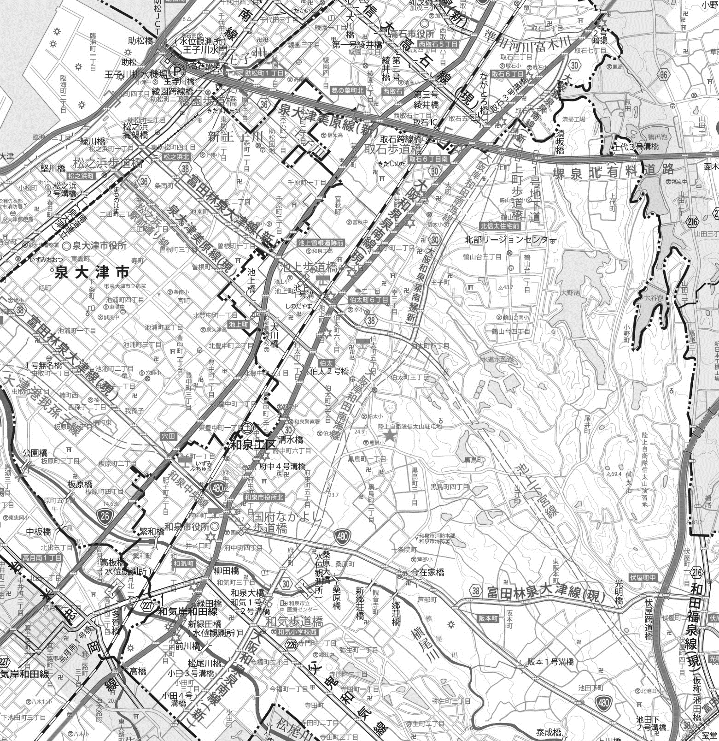
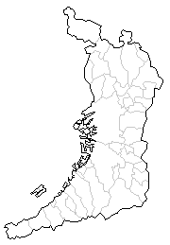
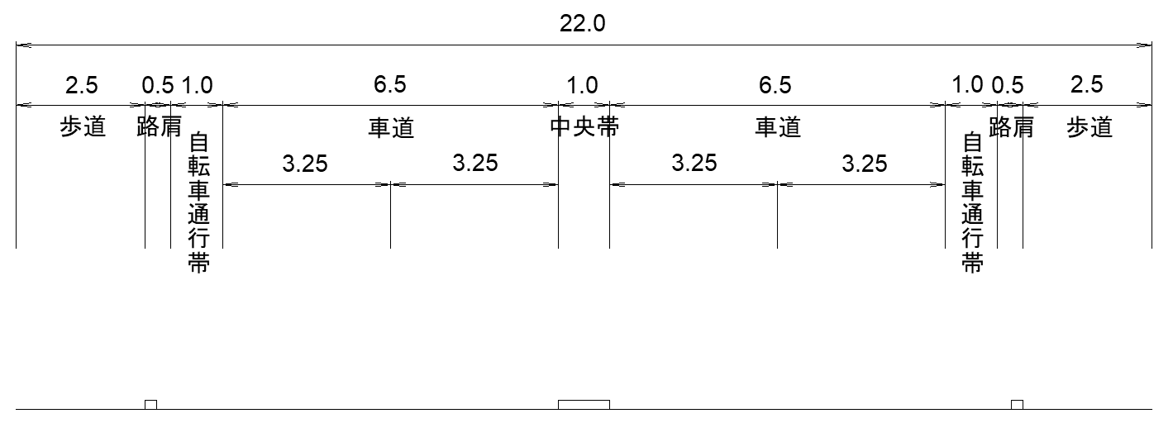
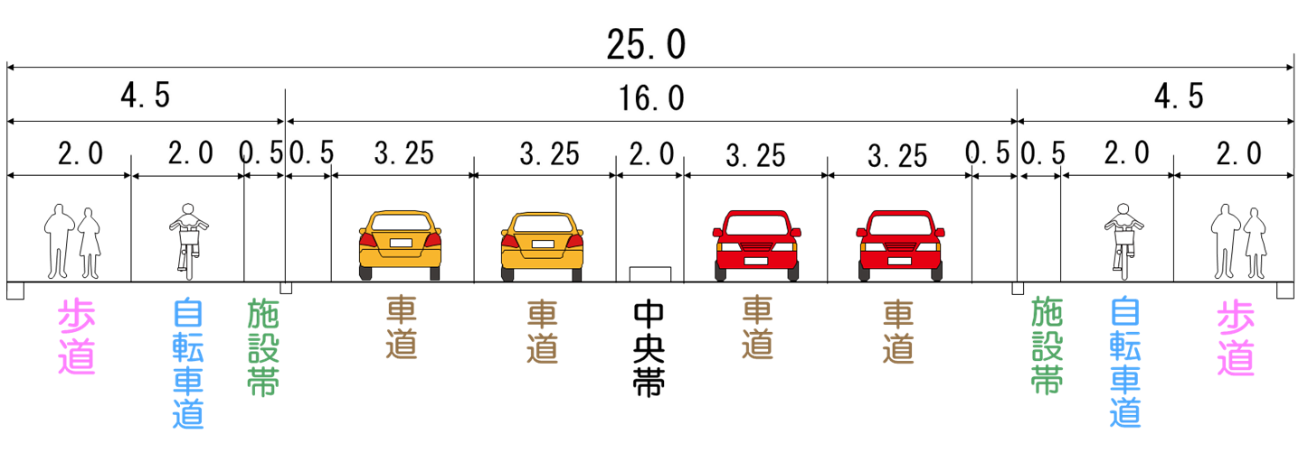
都市計画道路 大阪岸和田南海線 黒鳥工区
事業概要
位置図
【事業目的・整備効果】
○本路線は、和泉市の中心部を南北に結び、大阪の成長に資する都市の骨格を
形成する路線です。これまで高石市域から岸和田市界までを順次整備を進めてい
ます。
○本事業は、広域緊急交通路に指定されている府道大阪和泉泉南線のバイパス
道路として整備するものであり、本事業区間の整備により、並行する国道26号や
府道大阪和泉泉南線からの交通転換や、広域的なネットワークの強化が見込ま
れます。
○また、防災拠点となる陸上自衛隊信太山駐屯所へのアクセス性向上による防災
機能の強化を図るものです。
【事業箇所】
和泉市伯太町４丁目～黒鳥町１丁目
【設計概要】
延長：1.2km 幅員：22.0m（4車線）
26
大阪和泉泉南線
泉大津美原線
上町工区
事業中区間
L=0.7km
（別事業）
富田林泉大津線（現）
黒鳥工区
事業中区間
L=1.2km
26
陸上自衛隊
信太山駐屯所
府中工区
事業中区間
L=0.9km
（別事業）
事業箇所
府中工区
供用済みL=0.26km
標準横断図
［単位：m］
その他
【取組状況など】
☞こちらをご覧ください（鳳土木事務所ホームページ）
【問い合わせ先】
都市整備部 道路室 道路整備課 建設グループ (06－6944－9276)

